Slide 1
ФГИС «Меркурий»
Понятие.

Slide 2

ФГИС «Меркурий»
Федеральная система электронной ветеринарной сертификации поднадзорных госветнадзору грузов, отслеживания пути их перемещения по территории Российской Федерации в целях создания единой информационной среды для ветеринарии, повышения биологической и пищевой безопасности.

Slide 3
Система Меркурий состоит из следующих подсистем:
Подсистема Склада временного хранения (Меркурий.СВХ)
Подсистема Государственной ветеринарной экспертизы (Меркурий.ГВЭ)
Подсистема Хозяйствующего субъекта (Меркурий.ХС)
Подсистема Территориального управления (Меркурий.ТУ)
Подсистема проверки подлинности выданных ВСД
Универсальный шлюз (Ветис.API)

Slide 4
Общая схема системы
Система "Меркурий" реализована в виде веб - приложения, т.е. пользователи взаимодействуют с системой через Интернет. Благодаря этому все пользователи всегда имеют доступ к актуальной информации. Работа осуществляется с помощью обычного веб - обозревателя (браузера), например Google Chrome, Mozilla Firefox, Internet Explorer и др. Таким образом, пользователю ничего не нужно устанавливать на своем рабочем месте.
Система "Меркурий" располагается на центральном сервере, который также подключен к сети Интернет, и занимается обработкой получаемых от пользователей запросов и формирует ответы. Поскольку центральный сервер может быть недоступен (например, в случае отключения его от Интернета или отсутствии электропитания), то предусмотрен территориально удаленный резервный сервер, который автоматически реплицируется с центральным и, в случае его отключения, начинает обрабатывать запросы пользователей до восстановления работы основного сервера.

Slide 5
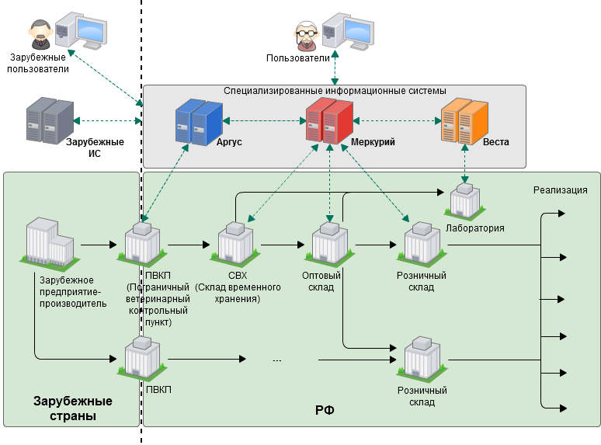
Схема работы системы (ввоз продукции в РФ)

Slide 6
Подсистема "Государственная ветеринарная экспертиза" (Меркурий. ГВЭ)
Основная задача – оформление в электронном виде ВСД (ветеринарных справок формы № 4, ветеринарных свидетельств формы № 1, № 2, № 3) на поднадзорные, перемещаемые внутри страны между субъектами или внутри одного субъекта РФ.
Другой особенностью подсистемы является то, что она позволяет регистрировать отбор проб и результаты исследований груза на безопасность. Эта информация, сохраненная в базе данных будет доступна всей цепочке потребителей. Использование системы позволяет исключить возможные злоупотребления – такие как возможность требования безосновательной и неправомерной сертификации, а также многократные проверки по одному и тому же показателю безопасности.

Slide 7
Преимущества АИС «Меркурий»
Оформление ВСД в электронном виде;
Сокращение времени оформления поднадзорной продукции;
Снижение трудовых и финансовых затрат на оформление документов
Учет фактически ввезенного количества продукции на территорию РФ
Исключение возможности оформления поднадзорной продукции и, поступающей из неблагополучных в эпизоотическом отношении территорий или с предприятий, на которые наложены временные ограничения.
Исключение возможности ввоза продукции более количества, указанного в разрешении Россельхознадзора на ввоз.
Создание электронного архива документов для быстрого поиска и анализа информации и уменьшение бумажного документооборота
Устранить возможность использования поддельных ВСД, которые печатаются на утерянных или украденных бланках
Возможность автоматического учета объема входной и выходной продукции на предприятии.

Slide 8
Проверка подлинности электронных ВСД
Каждому электронному ВСД присваивается уникальный идентификатор (код – 32-разрядный цифробуквенный ряд), позволяющий однозначно идентифицировать партию груза, на которую оформлен ВСД:
FB95-E52A-6712-49CC-8FB0-4C8A-7E44-6456
В любой момент ответственное лицо может проверить подлинность ВСД по его коду, используя форму с публичным доступом в системе Меркурий
http://mercury.vtnrf.ru/pub

Slide 9
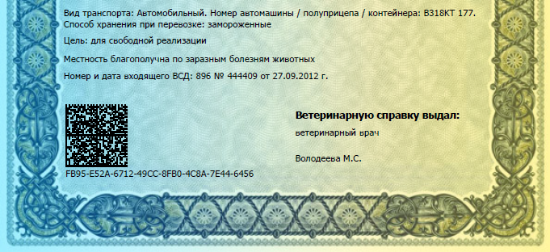
Проверка подлинности электронных ВСД
Для упрощения проверки ВСД на форму его печати наносится специальный дот-матрикс-код, позволяющий проверить подлинность ВСД (получить доступ к базам данных, содержащих информацию по его безопасности и соответствию) без необходимости ручного ввода кода. Для этого нужно лишь устройство, способное считывать информацию с бар-кода.

Slide 10
Использование информационных систем Россельхознадзора при работе с третьими странами
направлены запросы в ветслужбы 47 стран о наличии информационных систем, обеспечивающих оформление ветеринарных сопроводительных документов в электронном виде, для их последующей интеграции с информационными системами России.
22 страны согласились осуществлять электронную сертификацию подконтрольных ветеринарному надзору грузов, направляемых в адрес импортеров РФ,
12 стран предлагают интегрировать имеющиеся национальные системы с информационными системами Россельхознадзора (Аргентина, Бельгия, Испания, Латвия, Нидерланды, Новая Зеландия, Норвегия, Перу, Турция, Чили, Эквадор, Китай),
с 3-мя странами (Новой Зеландией, Чили и Нидерландами) проводятся технические работы по переходу на электронную сертификацию.

Slide 11
Как получить доступ в АИС Меркурий
Индивидуальный предприниматель
вправе направить заявление на бумажном носителе по почте в адрес нашего Управления: 614513, Пермский край, Пермский район, дер. Песьянка, ул. Строителей, 1Б, или факсом: 8(342)297-93-47.
Либо в форме электронного документа, подписанного электронной цифровой подписью руководителя (заместителя руководителя) на адрес admin@fsvps.ru)
Организация
заявление предоставляется лицом, уполномоченным на эти цели данной организацией, в письменном виде на бланке организации за подписью ее руководителя (заместителя руководителя) почтой в адрес Управления указанного выше.
в форме электронного документа, подписанного электронной цифровой подписью на адресс info@svfk.mcx.ru)
Образец заявки находится на главной странице сайта Управления Россельхознадзора по Пермскому краю. http://www.rsn-perm.ru/
По всем вопросам можно обращаться в отдел ветеринарного надзора по тел. 297-93-47.

Slide 12
Административная ответственность
За оборот подконтрольных товаров без ВСД предусмотрена ответственность по ч. 1 ст. 10.6 и по ч. 1 ст. 10.8 КоАП РФ: штрафы на граждан 500-1000 рублей, ИП и должностные лица – 3000-5000 рублей, юридические лица – 10000-20000 рублей. При перевозке с/х животных и продуктов животноводства – по ч. 2 ст. 10.8 КоАП РФ: на граждан 3000-5000 рублей, ИП и должностные лица – 30000-40000 рублей, юридические лица – 300000-500000 рублей. За нарушения Технических регламентов – по ч. 1 ст. 14.43 КоАП РФ: на граждан 1000-2000 рублей, должностные лица – 10000-20000 рублей, ИП – 20000-30000 рублей, юридические лица – 100000-300000 рублей.

Slide 13
Новое в ветеринарном законодательстве
Федеральный закон от 10 июля 2023 года № 306-ФЗ «О внесении изменений в статью 15-2 Федерального закона «О безопасном обращении с пестицидами и агрохимикатами» и статью 16 Федерального закона «О пчеловодстве в Российской Федерации» (вступает в силу с 1 сентября 2024 года)
уведомлять население о применении пестицидов нужно будет не ранее чем за 10 дней и не позднее чем за 5 дней до проведения таких работ. Это необходимо для предотвращения отравления пчел.
В федеральной госинформсистеме прослеживаемости пестицидов и агрохимикатов будут указываться рекомендуемые сроки изоляции пчел в ульях, а также наименования запланированных к применению пестицидов и агрохимикатов.
Федеральный закон от 10 июля 2023 года № 314-ФЗ «О внесении изменений в Федеральный закон «О рыболовстве и сохранении водных биологических ресурсов» (вступает в силу с 1 сентября 2024 года)
Вводится запрет на добычу морских млекопитающих в учебных и культурно-просветительских целях.
Исключение - решение о предоставлении морских млекопитающих в пользование для рыболовства в указанных целях, принимаемое в соответствии с решением комиссии, создаваемой Правительством Российской Федерации.
Федеральный закон от 24 июля 2023 года № 367-ФЗ «О внесении изменения в статью 7 Федерального закона «Об органической продукции и о внесении изменений в отдельные законодательные акты Российской Федерации» (вступает в силу с 1 сентября 2024 года)
С 1 сентября 2024 года надписи для маркировки органической продукции смогут содержать слово «органический», его сокращения или производные, указание на то, что продукция получена методом органического производства, а также слова «биодинамический», «биологический», «экологический», «экологически чистый», «зеленый» или сходные слова, их сокращения либо обозначения «эко», «био».
Эти требования не будут распространяться на маркировку отдельных видов продукции в следующих случаях:
- если техрегламенты разрешают использовать обозначение «био»;
- если слово «зеленый» в маркировке обозначает цвет продукции или степень ее созревания;
- если словосочетание «зеленый эталон» используется для маркировки сельскохозяйственной продукции, сельскохозяйственного сырья и продовольствия с улучшенными характеристиками.
Продукция, которая выпущена до вступления в силу этих изменений, сможет обращаться до истечения срока годности.
Изменения позволят снизить долю продукции, вводящей потребителей в заблуждение.

Slide 14
Новое в ветеринарном законодательстве
Федеральный закон от 27 ноября 2023 года № 556-ФЗ «О внесении изменений в статьи 2 и 14 Федерального закона «О пчеловодстве в Российской Федерации» (вступает в силу с 1 сентября 2024 года)
Уточнено, что продукция пчеловодства определяется в соответствии не только с Общероссийским классификатором продукции, но и с техническими регламентами и документами по стандартизации.
Качество и безопасность продукции пчеловодства обеспечиваются в соответствии с законодательством Российской Федерации и актами, составляющими право ЕАЭС.
Федеральный закон от 25 декабря 2023 года № 660-ФЗ «О внесении изменений в Федеральный закон «О племенном животноводстве» и статью 5 Федерального закона «О внесении изменений в Федеральный закон «О племенном животноводстве» и отдельные законодательные акты Российской Федерации» (вступает в силу с 1 сентября 2024 года, за исключением пункта 3 статьи 1, который вступает в силу с 1 марта 2026 года)
Ужесточаются правила импорта племенной продукции, а также условия использования семени и эмбрионов племенных животных для разведения.
Импорт племенной продукции (материала) из стран, не входящих в ЕАЭС, будет возможен при наличии заключения Минсельхоза РФ об отнесении к племенной продукции (материалу). Заключение будут выдавать на каждую партию, ввозимую в Российскую Федерацию, при соблюдении ряда условий:
- животные должны иметь идентификационные номера;
- должно быть оформлено племенное свидетельство;
- продукция (материал) должна соответствовать критериям отнесения к племенной продукции (материалу);
- племенные производители (крупный рогатый скот, лошади, овцы, козы, свиньи, северные олени, верблюды) и доноры не должны быть носителями генетически детерминированных заболеваний, что должно быть подтверждено молекулярно-генетической экспертизой.
Чтобы использовать семя и эмбрионы племенных животных для разведения, потребуются обозначения в целях идентификации, племенные свидетельства, результаты молекулярно-генетической экспертизы. Для импортированных семян и эмбрионов нужно будет заключение об отнесении к племенной продукции (материалу).
Реализовывать или передавать другим лицам семя племенных животных смогут только организации по искусственному осеменению с/х животных, а эмбрионы - исключительно организации по трансплантации эмбрионов.
В Федеральной государственной информационно-аналитической системе племенных ресурсов (ФГИАС ПР) вместо разрешений на импорт будут регистрировать заключения об отнесении к племенной продукции (материалу).
С 1 марта 2026 года заключения будут выдавать в виде электронной выписки из ФГИАС ПР.

Slide 15
Новое в ветеринарном законодательстве
Федеральный закон от 25 декабря 2023 года № 674-ФЗ «О внесении изменений в отдельные законодательные акты Российской Федерации» (вступает в силу с 1 марта 2024 года)
Для новых субъектов Российской Федерации на переходный период введены особенности регулирования отношений в сфере сельского хозяйства.
До 1 марта 2025 года новые субъекты Российской Федерации могут устанавливать правила оформления ветеринарных сопроводительных документов, правила маркирования и учета животных.
До 1 января 2026 года новые субъектов Российской Федерации могут определять правила убоя, порядок формирования и ведения перечня племенных хозяйств, требования к видам племенных хозяйств.
Федеральный закон от 25 декабря 2023 года № 680-ФЗ «О внесении изменений в Закон Российской Федерации «О ветеринарии» и статью 2 Федерального закона «О внесении изменений в Федеральный закон «О развитии сельского хозяйства» (вступает в силу с 1 сентября 2024 года)
Уточнен порядок оформления ветеринарных сопроводительных документов.
Ветеринарные сопроводительные документы оформляются при производстве и перевозке подконтрольного товара, а также при переходе права собственности на него. Уточняются полномочия Минсельхоза Российской Федерации по установлению форм и правил оформления ветеринарных сопроводительных документов в электронной форме и на бумаге.
Если результаты мониторинга безопасности районов добычи водных биоресурсов свидетельствуют о соответствии водных биоресурсов требованиям их безопасности, ветеринарные сопроводительные документы на такие уловы оформляются без лабораторных исследований.
Оператор ФГИС в области ветеринарии определяется Правительством Российской Федерации.
Информационная система цифровых сервисов АПК заработает с 1 марта 2026 года.

Slide 16
Новое в ветеринарном законодательстве
Постановление Правительства Российской Федерации от 06.06.2023 № 934 «Об утверждении требований к содержанию животных в местах, используемых для торговли животными» (вступает в силу с 1 марта 2024 года и действует до 1 сентября 2029 года)
Установлены требования к содержанию животных в зоомагазинах и на птичьих рынках.
Требования к содержанию животных в местах торговли дифференцированы в зависимости от вида животных (приматы, кошки и собаки, кролики и грызуны, птицы, рептилии, амфибии, насекомые и пауки, аквариумные рыбы, еноты, ежи и др.). Определены размеры клеток, вольеров, аквариумов.
В местах для торговли могут содержаться здоровые животные при наличии ветеринарного сопроводительного документа. В помещениях нужно поддерживать чистоту. Режим освещения должен быть приближен к естественному циклу жизни (день – ночь). Заболевшее животное нужно изолировать и лечить.
Требования не распространяются на торговлю животными в рамках:
- охраны и использования животного мира;
- рыболовства и сохранения водных биоресурсов;
- аквакультуры (рыбоводства);
- охоты и сохранения охотничьих ресурсов.
Требования не применяются в отношении сельскохозяйственных и лабораторных животных, а также торговую деятельность, связанную с продажей животных, осуществляемую физическими лицами, применяющими специальный налоговый режим (самозанятыми лицами).

Slide 17
Новое в ветеринарном законодательстве
Постановление Правительства Российской Федерации от 29.11.2023 № 2028 «Об утверждении Правил маркировки икры осетровых и икры лососевых (красной икры) средствами идентификации и особенностях внедрения государственной информационной системы мониторинга за оборотом товаров, подлежащих обязательной маркировке средствами идентификации, в отношении икры осетровых и икры лососевых (красной икры)» (вступает в силу с 1 марта 2024 года)
В Российской Федерации вводится обязательная маркировка икры.
Участники оборота икры осетровых и лососевых (красной икры) должны зарегистрироваться в информационной системе мониторинга за оборотом товаров начиная с 1 апреля 2024 года.
С 1 мая 2024 года маркировка станет обязательной для производителей икры, а для торговых сетей – с 1 апреля 2025 года. Определен порядок маркировки.
Немаркированную продукцию, поступившую в оборот до 1 мая 2024 года, можно будет реализовать до истечения срока годности.
До 31 мая 2024 года допускается выпуск таможенными органами для внутреннего потребления или реимпорта немаркированной икры, приобретенной ранее 1 мая 2024 года.
Приказ Министерства сельского хозяйства Российской Федерации от 31.10.2023 № 826 «Об утверждении Ветеринарных правил осуществления профилактических, диагностических, лечебных, ограничительных и иных мероприятий, установления и отмены карантина и иных ограничений, направленных на предотвращение распространения и ликвидацию очагов контагиозного пустулезного дерматита (эктимы)» (вступает в силу с 1 сентября 2024 года и действует до 1 сентября 2030 года)
На период с 1 сентября 2024 года до 1 сентября 2030 года установлены ветеринарные правила в части контагиозного пустулезного дерматита (эктимы) овец и коз.
Правила касаются профилактических, диагностических, лечебных, ограничительных и иных мероприятий, установления и отмены карантина и иных ограничений, направленных на предотвращение распространения и ликвидацию очагов болезни.
Приказ Министерства сельского хозяйства Российской Федерации от 29.09.2023 № 777 «Об утверждении Ветеринарных правил содержания кроликов в целях их разведения, выращивания, реализации» (вступает в силу с 1 сентября 2024 года и действует до 1 сентября 2030 года)
На период с 1 сентября 2024 года до 1 сентября 2030 года установлены ветеринарные правила содержания кроликов в целях разведения, выращивания и реализации.
Оговорены условия содержания, карантинирование, проведение профилактических мероприятий и диагностических исследований.

Slide 18
Обновление компонента 26.09.2024: Версия 6.89
Основные изменения:
В веб-интерфейсе компонента Меркурий при просмотре информации о производственном или транспортном ВСД, помимо номенклатуры сертифицируемого товара (четвертый уровень продукции), будет выводиться информация о первых трех уровнях продукции из иерархического справочника продукции Россельхознадзора (Тип продукции / Продукция / Вид продукции). Изменение касается в том числе публичной системы проверки подлинности ВСД. Также указанная информация будет отображаться в печатных формах эВСД.
В компоненте Меркурий в ранее реализованный механизм проверки сырья при производстве подконтрольных товаров были внесены изменения. Если производственная транзакция в качестве сырья содержит только неподконтрольную продукцию, при этом для указанной вырабатываемой продукции внесение сведений о сырье является обязательным, то при оформлении такой транзакции пользователь получит ошибку о том, что для производства такой продукции необходимо указать сведения о подконтрольном сырье. Указанное изменение касается как обычных производственных транзакций, так и транзакций незавершенного производства в -веб и -API интерфейсах.
В компоненте Меркурий для пользователей территориальных управлений Россельхознадзора реализована возможность аннулировать запись складского журнала продукции при наличии акта отбора проб. При этом, акт отбора проб не аннулируется, а остается действующим, но ссылается на аннулированную запись журнала.
В компоненте Меркурий (подсистемы ТУ, СВХ, ГВЭ) реализовано улучшение, сокращающее время открытия списка проб в разделе «Пробы» и перехода по соответствующим подразделам – «Пробы ГВЭ» / «Пробы СВХ» / «Пробы ПВКП».

